Slide 1
Презентация на тему: Психологические аспекты переговорного процесса
А. А. ЛЕОНОВА ФГБОУ ВО ТЕХНОЛОГИЧЕСКИЙ УНИВЕРСИТЕТ ТЕХНОЛОГИЧЕСКИЙ УНИВЕРСИТЕТ
Выполнил:
Студент 1 курса Курбанмухаммедов С.Д

Slide 2
Цель работы:
описать и объяснить психологические факторы, которые могут влиять на эффективность переговорного процесса. Будет рассмотрены различные аспекты, связанные с психологией переговоров, включая эмоциональное состояние сторон, взаимодействие между участниками переговоров, тактики и стратегии убеждения, объяснение психологических барьеров и основных этапов переговорного процесса. Цель помочь участникам переговоров лучше понимать психологические аспекты переговоров и уметь использовать эту информацию в своих переговорах для достижения желаемых результатов и создания взаимовыгодных отношений между участниками.

Slide 3
Введение:
Данная тема относится к исследованию воздействия психологических факторов на процесс и исход переговоров. Включает в себя такие аспекты, как эмоциональное состояние переговаривающихся сторон, психологический климат переговоров, взаимодействие между участниками и все то, что происходит внутри ума участников во время процесса переговоров. Корректное использование психологических аспектов может быть ключевым фактором в достижении благоприятных результатов в переговорах.

Slide 4

Раздел: основы психологии переговоров. В данном разделе затронем и попробуем разобрать такие темы как:
Основные типы переговоров
Этапы переговорного процесса
Эффективная коммуникация и ее влияние
на психологию переговоров
Психологические барьеры, которые могут
возникнуть во время переговоров и как их
преодолевать

Slide 5
Основные типы переговоров
Распределительные переговоры:
В этом типе переговоров стороны соперничают за распределение ограниченных ресурсов.
Целью каждой стороны является получение как можно большей своей доли.
Стороны стремятся добиться максимальной выгоды для себя.
Пример: переговоры о цене продажи или условиях трудового договора.
Интегративные (кооперативные) переговоры:
В этом типе переговоры стороны стремятся к созданию решения, которое удовлетворяет обеим сторонам.
Сотрудничество и поиск взаимовыгодных соглашений играют важную роль.
Цель - создание взаимной пользы и долгосрочных отношений.
Пример: переговоры о партнерстве, сотрудничестве или разделении ресурсов взаимной выгоды.
Принципиальные переговоры:
Принципиальные переговоры основаны на принципах, стандартах и этике.
Основываясь на общих ценностях, стороны стремятся найти справедливое и согласованное решение.
Фокус - на поиске позиций, которые удовлетворяют обеим сторонам.
Пример: переговоры о религиозных, этических или моральных вопросах.

Slide 6
Этапы переговорного процесса
Подготовка:
На этом этапе каждая сторона определяет свои цели, интересы и позицию.
Общение и презентация:
Стороны представляют свои позиции и интересы.
Выявление интересов и обсуждение:
Стороны пытаются понять интересы друг друга и определить общие или противоположные интересы.
Генерация опций:
Стороны сотрудничают для создания различных вариантов решения проблемы.
Торг и уступки:
Стороны начинают выработку компромиссов и согласование условий.
Соглашение и заключение сделки:
Достижение соглашения на основе обсужденных и утвержденных условий.
Реализация и оценка:
После заключения сделки начинается процесс реализации достигнутых условий.

Slide 7
Эффективная коммуникация
Установление доверия:
Эффективная коммуникация помогает установить и поддерживать доверие между участниками переговоров.
Слушание:
Понимание и активное слушание другой стороны способствуют эффективному общению.
Язык тела и невербальная коммуникация:
Невербальные сигналы, такие как мимика, жесты, тон голоса, могут оказывать значительное влияние на психологию переговоров.
Эмоциональный интеллект:
Умение управлять эмоциями и эмоциональным состоянием во время переговоров играет важную роль в эффективной коммуникации.
Понимание собственных эмоций и эмоций других сторон позволяет предотвратить конфликты и находить конструктивные решения.
Культурные различия:
С учетом культурных различий в коммуникации можно снизить возможные недоразумения и конфликты.

Slide 8
Психологические барьеры, которые могут возникнуть во время переговоров и как их преодолевать
Эмоциональные реакции:
Барьер: Возникающие эмоции, такие как гнев, раздражение или обида, могут мешать взаимопониманию и принятию ональных решений.
Преодоление: Важно сохранять эмоциональную уравновешенность во время переговоров. Если возникают сильные эмоциональные реакции, полезно сделать паузу, чтобы успокоиться и взять время на обдумывание. Также полезно выразить свои эмоции в конструктивной форме и попытаться понять и выслушать эмоции другой стороны.
Недостаточная коммуникация:
Барьер: Недостаток ясности и открытости в коммуникации может приводить к недоразумениям и неверным толкованиям.
Преодоление: Уделяйте особое внимание качеству коммуникации и убедитесь, что вы четко выражаете свои идеи и понимаете идеи другой стороны. Задавайте вопросы для уточнения, слушайте внимательно и повторяйте, чтобы убедиться в правильном понимании.

Slide 9
Упорство и желание победить:
Барьер: Конфликтные и агрессивные подходы, основанные на желании победить, могут
cоздавать напряжение и стимулировать противопоставление интересов.
Преодоление: Сфокусируйтесь на поиске взаимовыгодных решений, а не на победе.
Развивайте навыки сотрудничества и творческого мышления. Ищите компромиссы и
возможности для удовлетворения интересов всех сторон.
Стереотипы и предубеждения:
Барьер: Стереотипные представления и предубеждения могут приводить к неправильному восприятию
и сужению возможностей.
Преодоление: Будьте открытыми и готовыми пересмотреть свои стереотипы.
Уделите время для изучения и понимания точки зрения других сторон.
Признавайте и цените различия, и старайтесь найти общие ценности и интересы.
Недостаток доверия:
Барьер: Отсутствие доверия может затруднить достижение соглашения и сотрудничество.
Преодоление: Работайте над установлением доверия. Будьте открытыми, прозрачными и честными.
выполняйте свои обещания и демонстрируйте надежность.

Slide 10

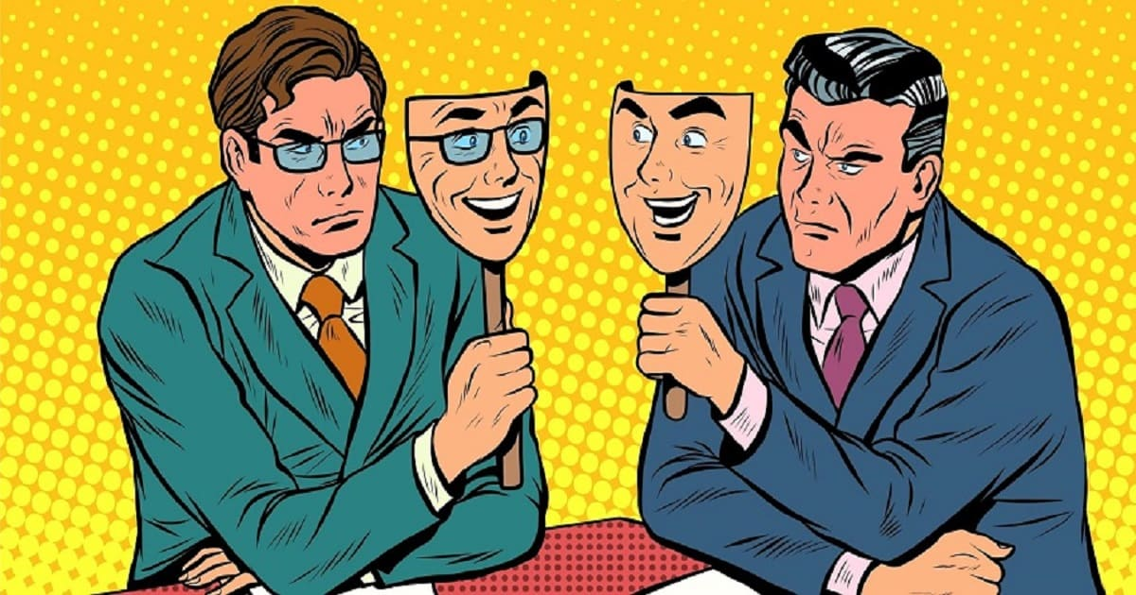
Раздел: Психологические факторы, влияющие на успешность переговоров. В данном разделе затронем и попробуем разобрать такие темы как:
Эмоциональное состояние сторон
Индивидуальные различия участников переговоров

Slide 11


Эмоциональное состояние сторон в переговорах
Эмоциональное состояние сторон в переговорах играет важную роль и может существенно влиять на исход переговоров.

Slide 12
Стресс и негативные эмоции: Сильный стресс и негативные эмоции, такие как гнев,
раздражение или обида, могут затруднить конструктивное взаимодействие
и препятствовать достижению взаимовыгодного решения. Такие эмоции могут вести
к эскалации конфликта и созданию барьеров для эффективной коммуникации.
Эмоциональный контроль: Важно уметь контролировать свои эмоции во время переговоров.
Способность управлять своим эмоциональным состоянием позволяет сохранять ясность
мышления и принимать более рациональные решения. Эмоциональная выдержка и навыки
саморегуляции могут помочь в поддержании спокойной и конструктивной атмосферы во время переговоров.
Позитивные эмоции: Настроение и позитивные эмоции также могут оказывать положительное влияние
на исход переговоров. Оптимизм, доверие и энтузиазм могут способствовать более продуктивному
общению и поиску решений, которые удовлетворяют обе стороны.
Эмпатия: Эмпатия, способность понять и сопереживать эмоции другой стороны, является
важным аспектом в переговорах. Показывая эмпатию, можно улучшить взаимопонимание
и создать атмосферу сотрудничества. Стремление понять эмоциональное состояние
и интересы другой стороны может помочь в поиске взаимовыгодных решений.

Slide 13
Индивидуальные различия участников переговоров
Коммуникативные навыки: Различные уровни навыков коммуникации могут влиять на способность участника выразить свои идеи, слушать и понимать других, а также эффективно взаимодействовать и установить контакт с другой стороной.
Стиль восприятия информации: Участники переговоров могут воспринимать информацию по-разному, например, через зрение, слух или кинестетически (через ощущения и движение). Это может влиять на способность понять и интерпретировать информацию, а также на предпочтения в коммуникации.
Культурные различия: Различные культуры, ценности и обычаи могут привести к разным подходам и восприятию в процессе переговоров. Индивидуальные участники могут иметь разные культурные особенности, которые могут повлиять на их предпочтения в стиле общения, принятии решений и восприятии авторитета.

Slide 14
Раздел: Стратегии и тактики, связанные с психологическими аспектам переговоров. В данном разделе затронем и попробуем разобрать такие темы как:
Использование вербальной и невербальной коммуникации
Эффективное использование времени
Техники убеждения, основанные на психологических принципах
Значение эмоций в переговорах и как с ними работать

Slide 15
Использование вербальной и невербальной коммуникации
Вербальная коммуникация осуществляется через использование слов и языка. Она включает в себя устную и письменную коммуникацию. Вербальная коммуникация позволяет участникам передавать информацию, выражать свои мысли, идеи, мнения и задавать вопросы друг другу.
Невербальная коммуникация включает все другие способы передачи информации, кроме слов. Она включает в себя телесные жесты, мимику лица, интонацию голоса, контакт глаз, позу тела и использование пространства. Невербальная коммуникация может передавать эмоции, настроение, отношение, силу убеждения и другие неявные сообщения. Важно быть внимательным к своим и собеседника невербальным сигналам, уметь их читать и использовать в качестве дополнительной информации для понимания и эффективного общения.
Оба типа коммуникации - вербальная и невербальная - взаимосвязаны и влияют друг на друга. Эффективное использование обоих типов коммуникации может помочь участникам переговоров лучше понимать друг друга, установить эмоциональную связь, улучшить взаимодействие и достичь взаимовыгодных решений.

Slide 16


Эффективное использование времени
Эффективное использование времени в переговорах играет важную роль в достижении позитивных результатов и оптимального управления процессом. Вот несколько основных аспектов эффективного использования времени в переговорах:

Slide 17
Планирование и структурирование: Заранее спланируйте переговоры, определите цели,
повестку дня и предварительно продумайте порядок следования тем.
Создание четкого плана помогает использовать время с умом и предотвращает
отклонение от главных вопросов.
Установление временных рамок: Дайте каждому пункту повестки
определенное время для обсуждения.
Установите ясные временные ограничения для каждого этапа переговоров,
чтобы обеспечить равномерное распределение времени и избежать влияния на пункты дня.
Умение управлять перерывами: Сознательное использование перерывов
может быть полезным для обдумывания информации, консультации
с командой или подготовки к следующему этапу переговоров.
Не бойтесь запросить небольшие перерывы для осознания, обновления мыслей
или времени для размышления.
Эффективное распределение времени: Дайте всем участникам возможность высказаться
и выразить свои точки зрения в рамках установленного времени на каждый

Slide 18

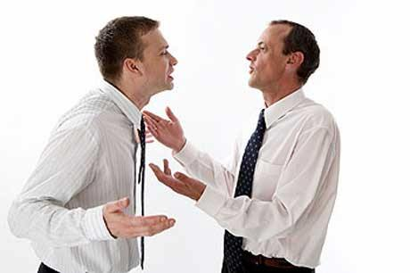
Техники убеждения, основанные на психологических принципах
В переговорах эффективные техники убеждения, основанные на психологических принципах, могут помочь в улучшении влияния и увеличении шансов на достижение желаемых результатов.

Slide 19
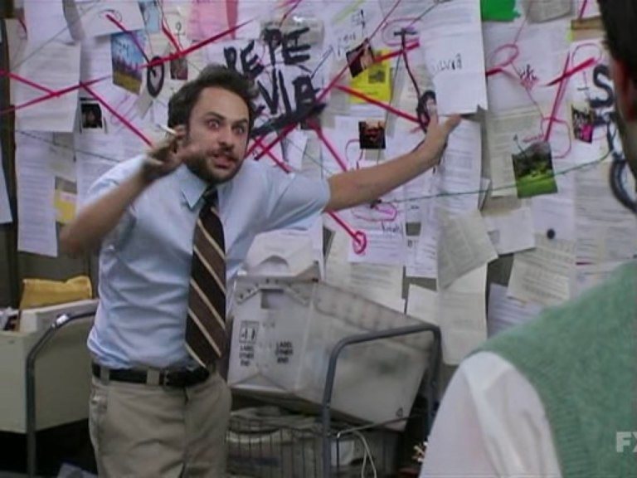
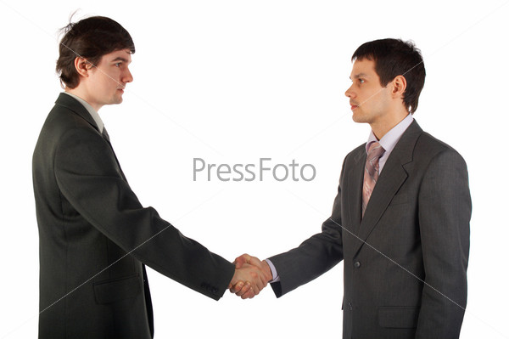
Принцип социального доказательства: Люди часто опираются на мнение других людей
для принятия решений. Использование этого принципа может помочь убедить
другую сторону. Примеры:
Приведение примеров из опыта других людей, которые столкнулись с
аналогичной ситуацией и добились успешного результата.
Предоставление положительных отзывов и рекомендаций от
других клиентов или партнеров.
Принцип взаимной выгоды: Показ совместной выгоды может убедить другую сторону в принятии решения.
Примеры:
Пояснение, как предложение или решение будет взаимовыгодным для обеих сторон,
выделение общих интересов и выгод и использование фразы "выиграть-выиграть".
Предложение компромиссных решений или вариантов, которые отвечают интересам обеих сторон.

Slide 20
Принцип сценарного мышления: Использование воображения в позитивном контексте,
который показывает преимущества вашего предложения или решения, может
помочь убедить другую сторону. Примеры:
Описание конкретного сценария или истории, в котором ваше предложение
приводит к желаемым результатам или преимуществам для другой стороны.
Визуализация позитивных последствий принятия вашего предложения,
чтобы продемонстрировать пользу и выгоду от его принятия.
Принцип авторитета и экспертизы: Люди склонны прислушиваться и принимать во внимание
мнение и рекомендации от экспертов и авторитетных личностей.
Использование этого принципа может помочь в убеждении другой стороны.
Приведение экспертных данный, исследований или статистики, которые подтверждают
или подкрепляют ваше предложение или решение.
Указание на отзывы или достижения, которые подтверждают вашу экспертизу
и авторитетность в данной области.

Slide 21
Заключение
В заключение, психологические факторы играют важную роль в переговорном процессе. Понимание и учет этих факторов может значительно повысить шансы на успешное достижение целей и установление взаимовыгодных отношений. В этой презентации мы рассмотрели основные психологические аспекты переговорного процесса, включая эмоциональное состояние, коммуникацию, доверие, индивидуальные различия и тактики убеждения.

Slide 22
Конец презентации. Спасибо за внимание.

